Slide 1
分类的线性模型
报告人：高宝丽

Slide 2
目录
判别函数
概率生成式模型
概率判别式模型
拉普拉斯近似
贝叶斯logistic回归

Slide 3
什么是分类线性模型？

Slide 4
概念
所谓分类线性模型，是指决策⾯是输⼊向量 x 的线性函数，因此被定义为 D 维输⼊空间中
的 (D − 1) 维超平⾯。如果数据集可以被线性决策⾯精确地分类，那么我们说这个数据集是线性可分的（ linearly separable ）。
1
Notes:
决策面或决策边界的定义：
分类的⽬标是将输⼊变量 x 分到 K 个离散
的类别 C k 中的某⼀类。最常见的情况是，类别互相不想交，因此每个输⼊被分到唯⼀的⼀
个类别中。因此输⼊空间被划分为不同的决策区域（ decision region ），它的边界被称为决策
边界（ decision boundary ）或者决策⾯（ decision surface ）。

Slide 5
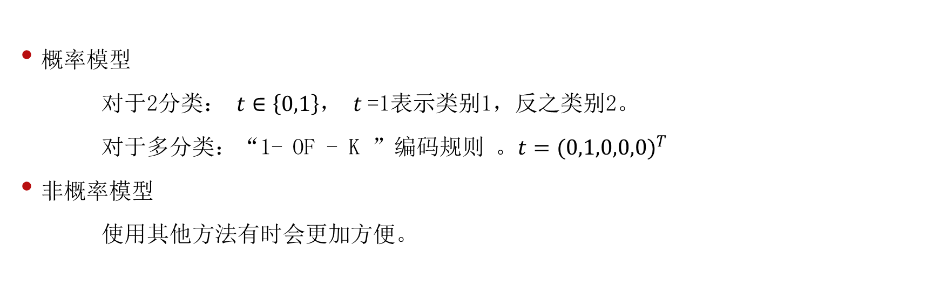
类别标签的表示方式
概率模型
对于2分类： $t∈\left\{0,1\right\}$， $t$=1表示类别1，反之类别2。
对于多分类：“1- of - K ”编码规则 。$t={(0,1,0,0,0)}^{T}$
非概率模型
使用其他方法有时会更加方便。
2
Notes:
对于2分类，我们可以把 t 的值看成分类结果为 类别1 的概率，根据阈值划分为2类
对于多分类，第k个分量的值看做划分为第k类的概率，最后哪个概率大就属于哪一类

Slide 6
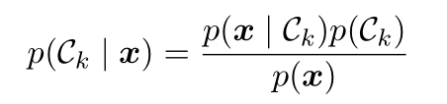
分类问题的三种不同方法
构造判别函数：它直接把向量 x 分到具体的类别中。
概率判别式模型：直接对条件概率分布建模。
概率生成式模型：对类条件概率密度以及类的先验概率建模，进而求后验概率分布
3

Slide 7
判别函数

Slide 8
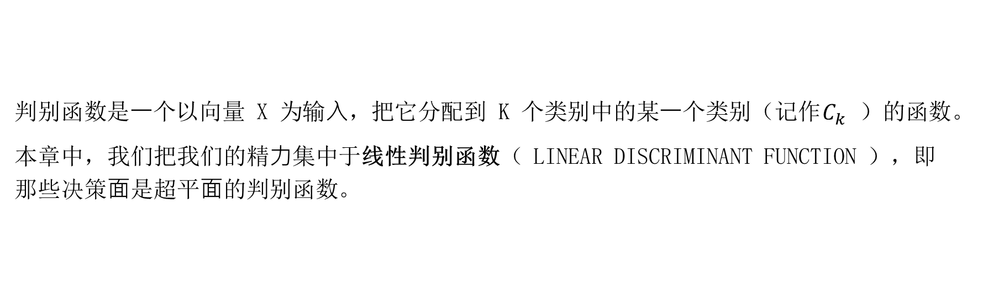
概念
判别函数是⼀个以向量 x 为输⼊，把它分配到 K 个类别中的某⼀个类别（记作$C_{k}$ ）的函数。
本章中，我们把我们的精⼒集中于线性判别函数（ linear discriminant function ），即那些决策⾯是超平⾯的判别函数。
4

Slide 9
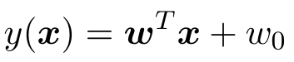
二分类
线性判别函数的最简单的形式是输⼊向量的线性函数，即
其中， $w$被称为权向量， $w_{0}被$称为偏置。
Notes:
构造二分类的线性判别函数

Slide 10
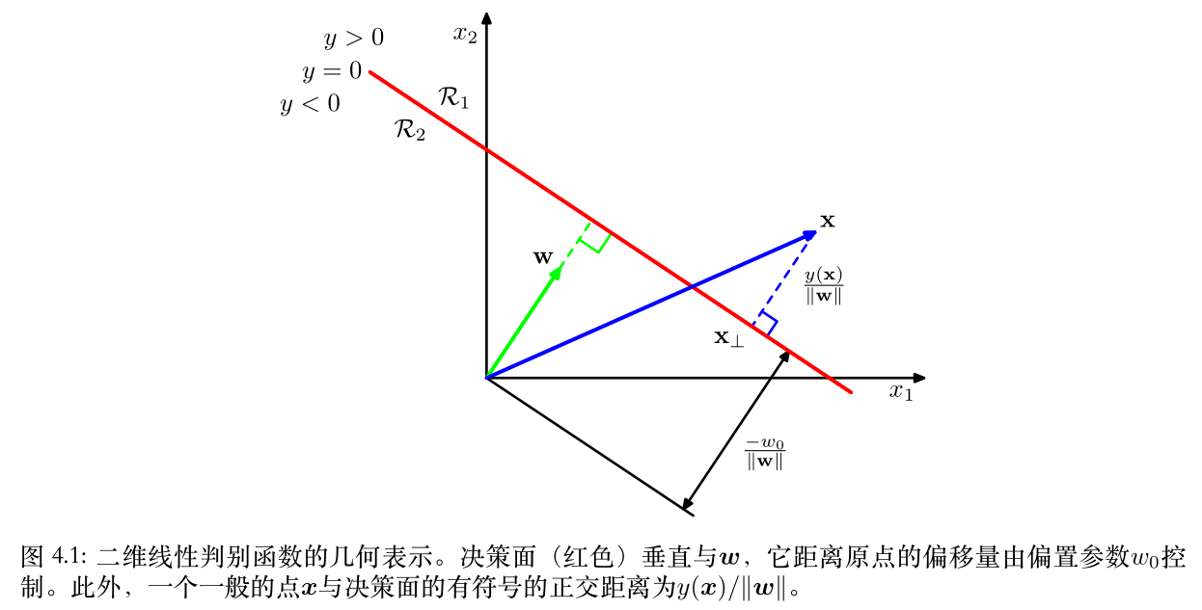
二分类
对于一个输入变量$x$，假设决策面为$y\left(x\right)=0$，它对应着$D$维空间的⼀个$(D−1)$ 维的超平⾯。

Slide 11
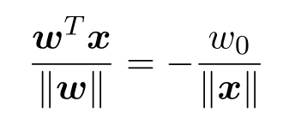
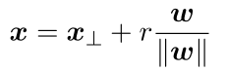
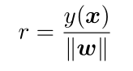



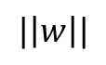


二分类
$w决定了$决策面的方向
$w_{0}决定了$决策面的位置
如果$x$是决策⾯内的⼀个点，那么 $y\left(x\right)=0，那么$原点到决策面的垂直距离为
$$|\left|w\right||$$
考虑任意⼀点 $x$和它在决策⾯上的投影 $x_{⊥}$,有
两边同乘$w^{T},$然后加上$w_{0}，$有
$y(x)$的值给出了点 $x$ 到决策⾯的垂直距离 $r$ 的⼀个有符号的度量
Notes:
原点到决策面的垂直距离公式中写-w0是因为w0是负值，为啥是负值呢，因为原点处的y<0,也就是w*0+w0<0,所以w0为负值

Slide 12

多分类
构造K类判别函数
引入k-1个one-versus-the-rest分类器，每个分类器用来解决一个二分类问题。
引入$C_{k}^{2}$one-versus-one分类器，对每一对类别都设置一个判别函数。
引入K个线性判别函数。
Notes:
构造K分类的线性判别函数
前两种实现方式，在sklean里面其实也有实现。
sklearn.linear_model.LogisticRegression (setting multi_class=”multinomial”)固有的多类分类器
sklearn.linear_model.LogisticRegression (setting multi_class=”ovr”) 1对多的多类分类器
sklearn.svm.SVC. 一对一的多类分类器

Slide 13
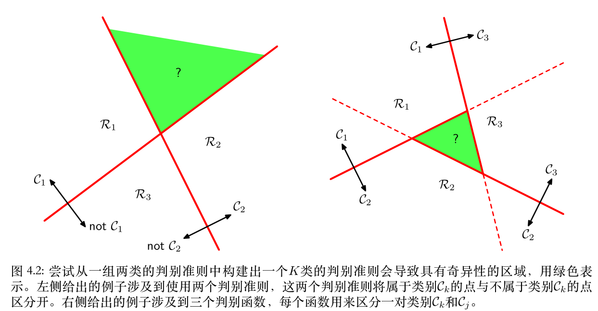
多分类
one-versus-the-rest
one-versus-one
Notes:
两个方法的缺点

Slide 14
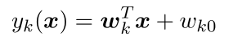
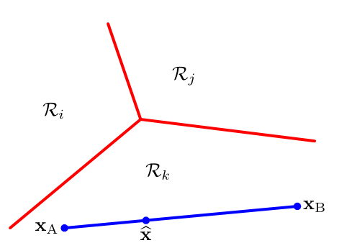
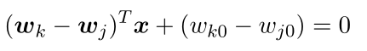
多分类
K类判别函数由K个线性函数组成，形式为
对于点$x$，如果对于所有的$j≠k$都有$y_{k}\left(x\right)>y_{j}(x)$，那么就把它分到$C_{k}类$。于是类别$C_{k}$和$C_{j}$之间的决策⾯为$y_{k}\left(x\right)=y_{j}(x)$，并且对应于⼀个$(D−1)$维超平⾯形式为
这与⼆分类情形的决策边界的形式相同，因此也有类似的⼏何性质。
Notes:
引入K个线性判别函数是可行的，因为不存在不能判别的区域，所以采用该方法
如果两个点 x A 和 x B 位于同⼀个决策区域 R k ，那么任何位于连接这两个点的线段上的点 b x ⼀定位于区域 R k 内，因此决策区域⼀定是单连通的、
凸的,所以不会 出现之前两方法出现的无法确定类别的情况。
（D-1）维的超平面的形式，与之前讨论的⼆分类情形的决策边界的形式相同，因此也有类似的⼏何性质。

Slide 15
如何学习线性判别函数的参数？
基于最小平方的方法
Fisher线性判别函数
感知器算法

Slide 16
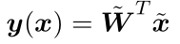
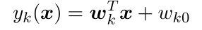
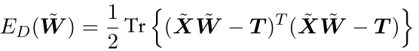
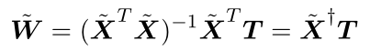
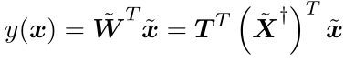

基于最小平方的方法
K个类别的线性模型
平方和误差函数
判别函数
迹函数对矩阵的微分$\frac{∂Tr(A^{T}A)}{∂A}=2A$
令其关于W的导数为0

Slide 17
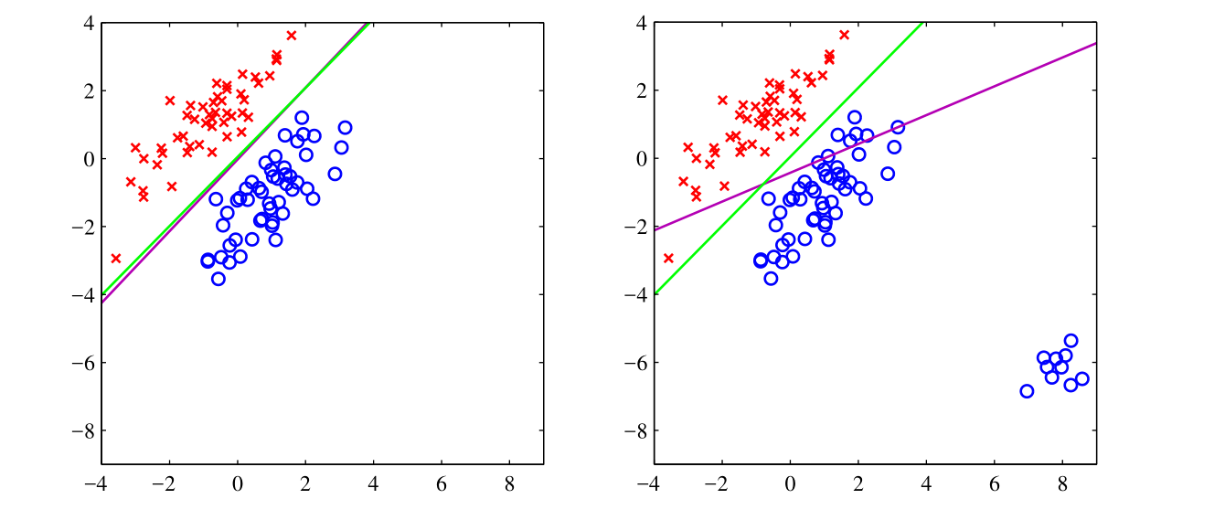
基于最小平方的方法
最小平方方法决策边界
Logistic决策边界
Notes:
左图给出了来⾃两个类别的数据，⽤红⾊叉形和蓝⾊圆圈表⽰。同时给出的还有通过最⼩平⽅⽅
法找到的决策边界（洋红⾊曲线）以及 logistic 回归模型给出的决策边界（绿⾊曲线），
右图给出了当额外的数据点被添加到左图的底部之后得到的结果，
这表明最⼩平⽅⽅法对于异常
点很敏感，这与 logistic 回归不同。

Slide 18
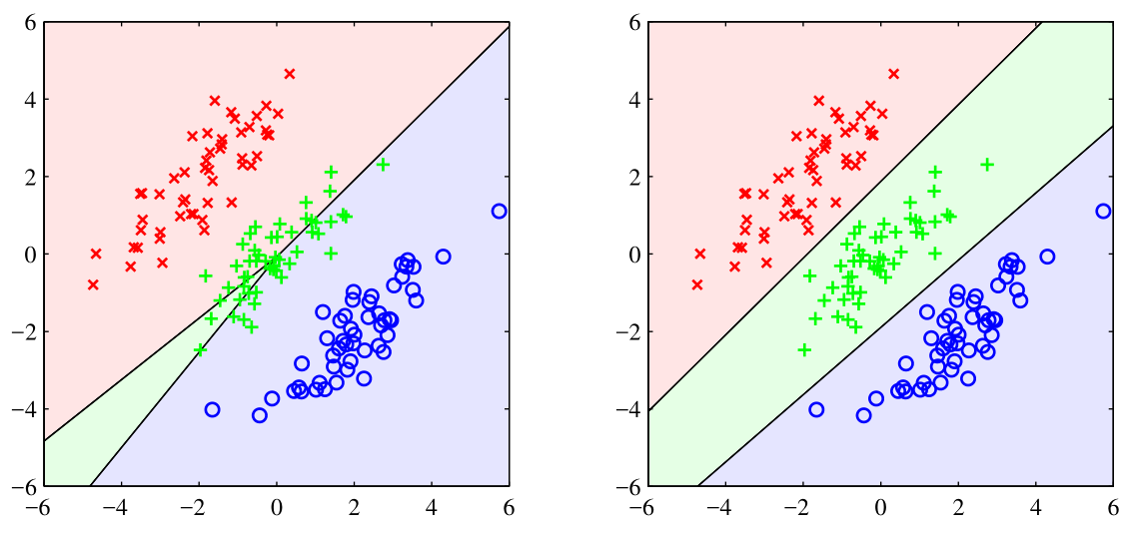
基于最小平方的方法
优点
给出了精确的解析解。
缺点
缺乏鲁棒性，实际上，比简单的
缺乏鲁棒性更加严重。
最小平方法 logistic回归
Notes:
最⼩平⽅⽅法的失败并不让我们感觉惊讶。，最⼩平⽅⽅法对应于⾼斯条件分布假
设下的最⼤似然法，⽽⼆值⽬标向量的概率分布显然不是⾼斯分布。通过使⽤更恰当的概率模
型，我们会得到性质⽐最⼩平⽅⽅法更好的分类⽅法。参考https://blog.csdn.net/u010462995/article/details/70847146和https://blog.csdn.net/u013524655/article/details/40901415
若本身样本不符合正态分布或不近似服从正态分布，则要采用其他的拟合方法，比如对于服从二项式分布的样本数据，可以采用logistics线性回归。

Slide 19
Fisher线性判别函数
从维度降低的角度考虑线性分类模型
二分类的FISHER判别函数
多分类的FISHER判别函数

Slide 20
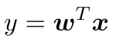
Fisher线性判别函数
二分类的FISHER判别函数
假设我们有⼀个 n 维输⼊向量 x ，然后使⽤下式投影到⼀维
如果我们在 y 上设置⼀个阈值，然后把 y ≥ −y 0 的样本分为 C 1 类，把其余的样本分为 C 2 类，那么我们就得到了之前讨论的标准的线性分类器。
Notes:
X和w都是n×1的列向量

Slide 21
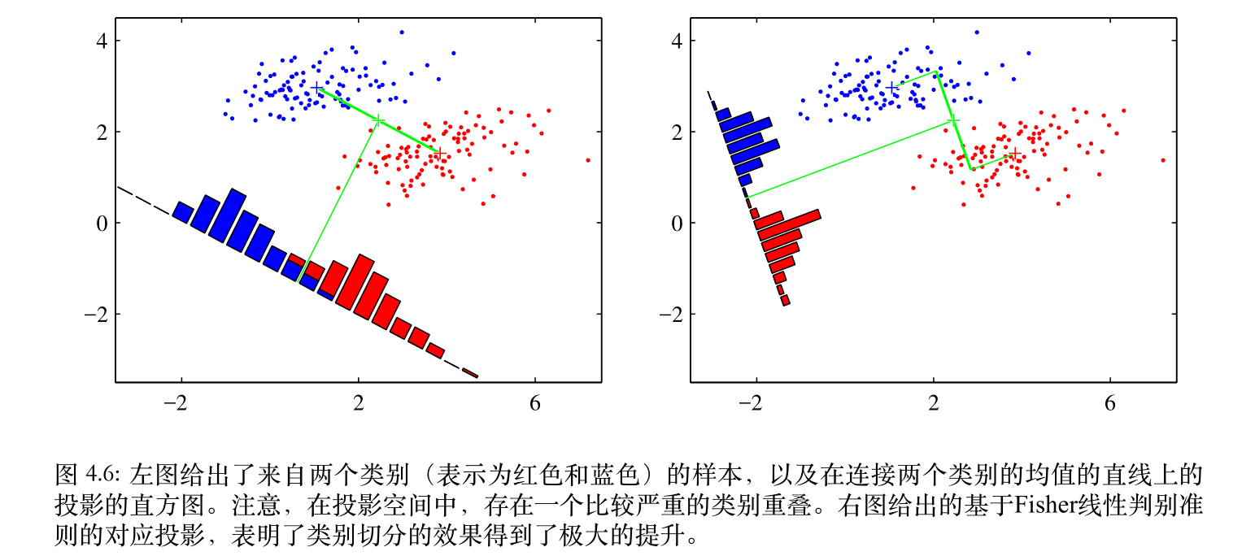
Fisher线性判别函数
Fisher 提出的思想是最⼤化⼀个函数，这个函数能够让类均值的投影分开得较⼤，同时让每个类别内部的⽅差较⼩，从⽽最⼩化了类别的重叠。
Notes:
通常来说，向⼀维投影会造成相当多的信息丢
失，因此在原始的 D 维空间能够完美地分离开的样本可能在⼀维空间中会相互重叠。但是，通
过调整权向量 w ，我们可以选择一个较好的投影方式

Slide 22
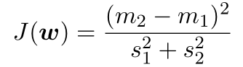
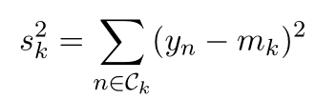
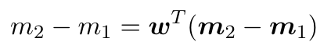
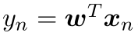
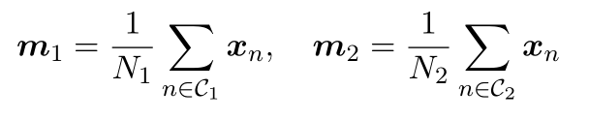
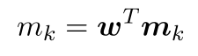
Fisher线性判别函数
Notes:
变量定义在投影后的空间
吧向量形式代入J中，就得到了下一页ppt的内容

Slide 23
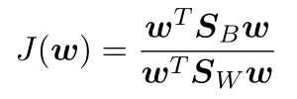
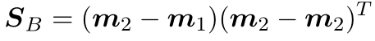
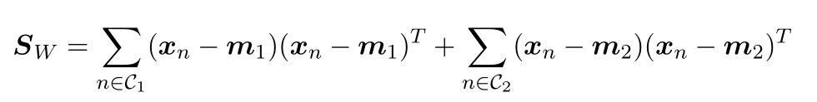
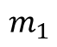
Fisher线性判别函数
类间协方差矩阵
$$m_{1}$$
类内协方差矩阵
Notes:
变量定义在原始输入空间的，所以有W将其转到输出空间

Slide 24
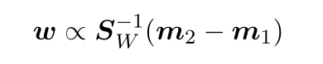
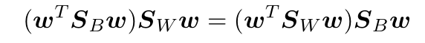
Fisher线性判别函数
令J(W)对W的导数为0，解得
$$S_{B}w=\left(m_{2}−m_{1}\right){\left(m_{2}−m_{1}\right) }^{T}w=\left(m_{2}−m_{1}\right)×标量$$
此时， J(W)有最大值。
Notes:
因为J(W)函数的分子分母都有w转置和w，所以即使w乘以某个常数，分子分母就会互相约掉，不改变J的值，所以在求w的时候只关注w的方向，而不关注w的大小
W和m都是n×1的列向量

Slide 25

Fisher线性判别函数

Slide 26
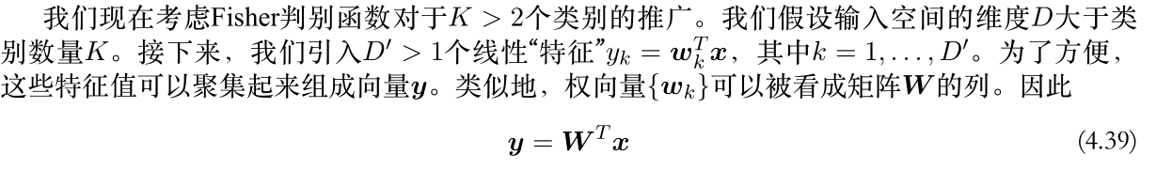
Fisher线性判别函数
多分类的FISHER判别函数
Notes:
X和w都是n×1的列向量
这里就相当于把D维输入空间 降维到 D’维度的输出空间
X是D*1,W是D*D’,y是D’*1

Slide 27
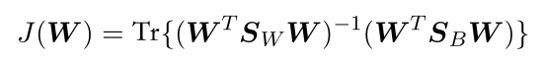
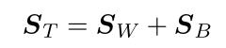
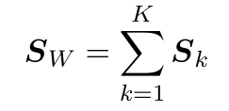
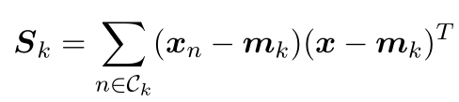
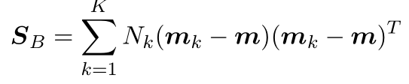
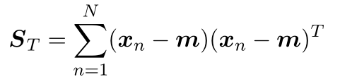
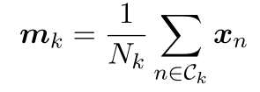
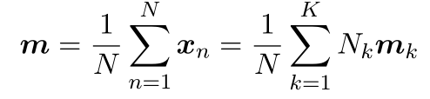
Fisher线性判别函数
Notes:
Sw,J均直接由2分类的情况推广来，sB则是由St-Sw计算而来
协⽅差矩阵被定义在原始的 x 空间中。

Slide 28
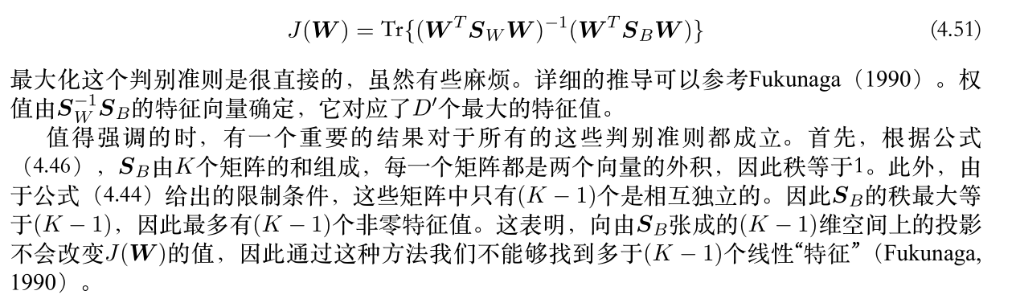
Fisher线性判别函数
Notes:
4.46是上一页PPTSB的公式
4.44是均值m的公式
这一页在说什么？我看不懂

Slide 29
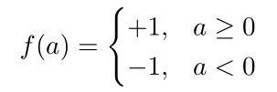
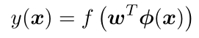
感知器算法
目标变量
Notes:
它对应于⼀个⼆分类的模型，这个模型中，输⼊向量 x ⾸先使⽤⼀个
固定的⾮线性变换得到⼀个特征向量 ϕ(x) ，这个特征向量然后被⽤于构造⼀个⼀般的线性模
型，

Slide 30

感知器算法
确定感知器参数W的方法
1 误分类的总数
2 感知器准则
这样做会使得学习算法不会很简单，因为这样做会使误差函数变为 w 的分段常函数，从⽽当 w 的变化使得决策边界移过某个数据点时，这个函数会不连续变化。这样做还使得使⽤误差函数改变 w 的⽅法⽆法使⽤，因为在⼏乎所有的地⽅梯度都等于零。
寻找一个权向量W，使得$W^{T}Φ\left(x_{n}\right)t_{n}>0总成立$。
对于正确分类的模式，即$W^{T}Φ\left(x_{n}\right)t_{n}>0$，感知器准则赋予0误差，对于错误分类的模式，即$W^{T}Φ\left(x_{n}\right)t_{n}<0$，它试着最小化${−W}^{T}Φ\left(x_{n}\right)t_{n}。$
Notes:
寻找一个权向量W，尽可能使得$W^{T}Φ\left(x_{n}\right)t_{n}>0总成立$，这时所有的点都分类正确。

Slide 31
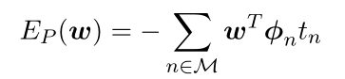
感知器算法
其中$，Φ_{n}=Φ\left(x_{n}\right),M$表示所有误分类模式的集合。
对误差函数使用随机梯度下降算法，这样权向量W的变化为

Slide 32
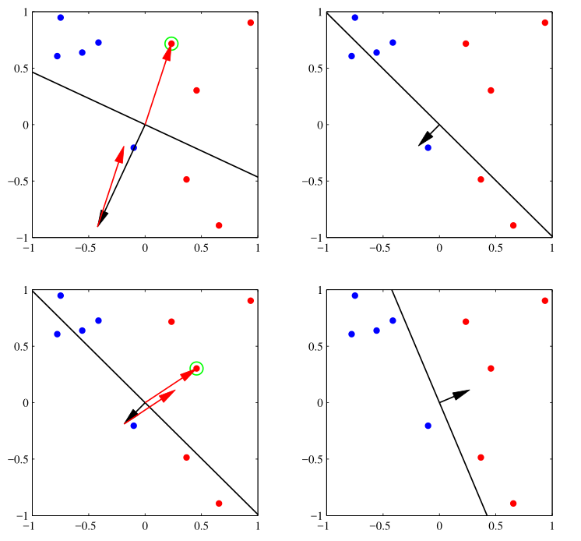
感知器算法
感知器算法收敛性的说明，给出了⼆维特征空间中的来⾃两个类别的数据点（红⾊和蓝
⾊）。
参数向量 w ，表⽰为⿊⾊箭头；
决策边界，表示为⿊⾊直线；
绿⾊圆圈，表示数据点被误分类。
Notes:
根据上页PPT的w迭代公式，如果模式正确分类，那么权向量保持不变，⽽如果模式被错误分类，那么对于类别 C 1 （t=1），我们把向量 ϕ(x n ) 加到当前对于权向量 w 的估计值上，⽽对于类
别 C 2 （t=-1，后面那一项是负数，所以是减掉向量 ϕ(x n ) ），我们从 w 中减掉向量 ϕ(x n ) 。图说明了感知器学习算法。‘
图中，画圆圈的点，表示的是C1，所以是吧向量 ϕ(x n ) 加到当前对于权向量 w 的估计值上
红色点表示正类，蓝色点表示负类，第一张图，显然红色点被划分到蓝色那边了，被误分类

Slide 33
感知器算法
优点
如果存在⼀个精确的解（即如果训练数据线性可分），那么感知器算法可以保证在有限步骤内找到⼀个精确解。

Slide 34
感知器算法
缺点
1 感知器学习规则并不保证在每个阶段都会减⼩整体的误差函数。
2 达到收敛状态所需的步骤数量可能⾮常⼤，并且在实际应⽤中，在达到收敛状态之前，我们不能够区分不可分问题与缓慢收敛问题。
3 对于线性不可分的数据集，感知器算法永远不会收敛。
4 即使数据集是线性可分的，也可能有多个解，并且最终哪个解会被找到依赖于参数的初始化以及数据点出现的顺序。
5 感知器算法⽆法提供概率形式的输出，也⽆法直接推⼴到 K > 2 个类别的情形。

Slide 35
感知器算法
感知器学习规则并不保证在每个阶段都会减⼩整体的误差函数。
上式说明一个误分类模式对于误差函数的贡献会逐渐减小，但不代表其他误分类模式对于误差函数的贡献会减小；此外，权向量W的改变会使得之前某些正确分类的样本变为误分类，因此感知器学习规则并不保证在每个阶段都会减⼩整体的误差函数。
Notes:
公式说明，原先的误分类点xn对于误差函数Ep的贡献会减小，因为误差函数等于所有误分类点的误差之和。

Slide 36
感知器算法
优点
如果存在⼀个精确的解（即如果训练数据线性可分），那么感知器算法可以保证在有限步骤内找到⼀个精确解。
缺点
1 感知器学习规则并不保证在每个阶段都会减⼩整体的误差函数。
2 达到收敛状态所需的步骤数量可能⾮常⼤，并且在实际应⽤中，在达到收敛状态之前，我们不能够区分不可分问题与缓慢收敛问题。
3 即使数据集是线性可分的，也可能有多个解，并且最终哪个解会被找到依赖于参数的初始化以及数据点出现的顺序。
4 对于线性不可分的数据集，感知器算法永远不会收敛。
5 感知器算法⽆法提供概率形式的输出，也⽆法直接推⼴到 K > 2 个类别的情形。

Slide 37
概率生成式模型
7

Slide 38
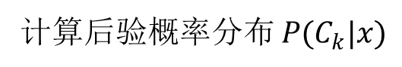
概率生成式模型
用概率的观点考察分类模型
对类条件概率密度$P(x|C_{k})和$类先验概率分布$P(C_{k})$建模
贝叶斯定理
计算后$验概率分布 P(C_{k}|x)$

Slide 39
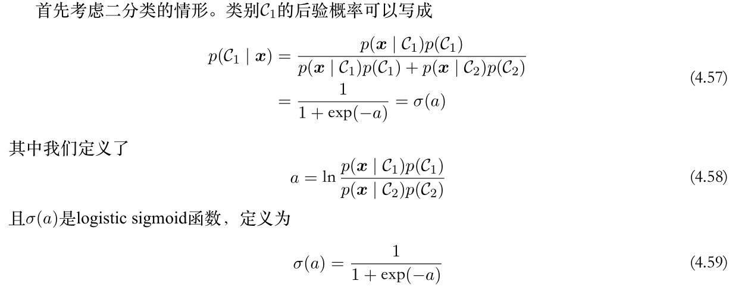

概率生成式模型
对于二分类的情形
$$=ln\frac{p(C_{1}|x)}{p(C_{2}|x)}$$
Notes:
这个超链接是返回的超链接，不要在讲这一页的时候点
4.58里面的a被称为 logit 函数。它表⽰两类的概率⽐值的对数，（也被称为 log odds 函数）。
4.59是logistic sigmoid 函数，可能是因为它是以logit函数a为自变量的sigmoid函数，所以叫logistic sigmoid 函数。
注意在公式（4.57）中，我们只是把后验概率写成了⼀个等价的形式，因此 logistic sigmoid 函
数的出现似乎相当没有意义。然⽽，假设 a(x)（这其实就是logit函数a） 的函数形式相当简单，那么这种表⽰⽅法就很有
⽤了。我们稍后会考虑 a(x) 是 x 的线性函数的情形。这种情况下，后验概率由⼀个通⽤的线性模
型确定。

Slide 40


概率生成式模型
对于K>2个类别的情形
Notes:
写成激活函数和a的形式看起来没有什么意义，但是如果a是x的线性函数，那么这就是一个很好的性质了。下面来看看什么时候会满足a是x的线性函数

Slide 41
概率生成式模型
考虑选择具体的类条件概率密度形式的情况下的结果
1 连续输入与最大似然解
2 离散特征
3 指数族分布
Notes:
前面我们已经知道了后验概率的形式，下面就讨论一下具体类条件概率密度下的结果

Slide 42

概率生成式模型
连续输入
假设类条件概率密度是⾼斯分布，然后求解后验概率的形式。假定所有的类别的协⽅差矩阵相同。这样类别 $C_{k}$ 的类条件概率为

Slide 43


概率生成式模型
对于二分类的情况
Notes:
公式4.57和4.58在ppt的39页

Slide 44


概率生成式模型
对于多分类的情况
Notes:
可以看到在高斯分布的假设以及协方差矩阵相等的假设下，得出a是关于x的线性函数

Slide 45


概率生成式模型
假定各类的协方差矩阵相同，则$a(x)是x的线性函数$，决策边界是线性的。
假定各类的协方差矩阵不同，则$a(x)是x的二次函数$，决策边界是二次的。

Slide 46

概率生成式模型
最大似然解
一旦我们具体化了类条件概率密度$p(x|C_{k})$的参数化的函数形式，我们就能够使用最大似然法确定参数的值，以及先验类概率$p\left(C_{k}\right)。$这需要数据集由观测$x$以及对应的类别标签组成。

Slide 47

概率生成式模型
对于二分类的情况

Slide 48


概率生成式模型
似然函数
根据最大似然解的思想，常最大化对数似然函数，即
Max $lnP\left(t,X | π,μ_{1},μ_{2},Σ\right)=\sum_{n=1}^{N}{{[t}_{n}ln}$ $πN\left(x_{n} | μ_{1},Σ\right)+\left(1−t_{n}\right)ln⁡(1−π)N\left(x_{n} | μ_{2},Σ\right)]$

Slide 49

概率生成式模型
参数求解
For 参数 [$π,μ_{1},μ_{2},Σ$] :
Step 1: 找出对数似然函数中与参数有关的项
Step 2:令其关于参数的导数为0，解得参数的值
End

Slide 50


概率生成式模型
Max $lnP\left(t,X | π,μ_{1},μ_{2},Σ\right)=\sum_{n=1}^{N}{{[t}_{n}ln}$ $\left(πN\left(x_{n} | μ_{1},Σ\right)\right)+\left(1−t_{n}\right)ln(\left(1−π\right)N\left(x_{n} | μ_{2},Σ\right))]$
$$N\left(x | μ_{k},Σ\right)=$$

Slide 51


概率生成式模型
求解参数$π$

Slide 52



概率生成式模型
求解参数$μ_{1},μ_{2}$
解得，
同理，

Slide 53



概率生成式模型
求解参数$Σ$
解得， $Σ=S$

Slide 54







概率生成式模型
对于多分类的情况
参数$π$
参数$μ_{1},μ_{2}$
参数$Σ Σ=S$
$$P\left(C_{k}\right)为类别C_{k}的数据量占总量的比例$$
$${ u}_{k}为属于类别C_{k}的输入向量x_{n}的均值$$
$Σ为各类别协方差矩阵的$加权平均，权重为该类别数据量所占的比例。
二分类
多分类

Slide 55


概率生成式模型
离散特征
假设1：输入变量x有D维特征，且每个都是二元特征，即$x_{i}∈\left\{0,1\right\}$
假设2：D个特征之间是相互独立的（朴素贝叶斯的假设）
则有类条件概率为
对于每个类别，都有D个独立的参数，$μ_{ki}(k=1,2,⋯,K;i=1,2,⋯,D)$表示第$k类$中第i个特征是1的概率。

Slide 56


概率生成式模型
离散特征
Notes:
PPT第40页有提到公式 ak=ln[p(x|ck)p(ck)]，这个是k>2时候的公式，但是即使带入k=2时候的公式也应该线性型，因为对除法取ln就变成了减法。
可以得出，ak(x)是x的线性模型。
这个结果假设了特征是二元特征，对于多元特征的情况，即每维特征都有多个离散取值，推广一下，也有类似的结果，即ak(x)是x的线性模型。

Slide 57

概率生成式模型
指数族分布

Slide 58

概率生成式模型
指数族分布定义
Notes:
这是第二章给出的指数族分布的定义

Slide 59

概率生成式模型
指数族分布
Notes:
之所以说这是概率分布的一个子集，是因为，我们规定了u(x)=x
下面说说缩放不变性，4.83那个公式从负无穷到正无穷的积分是1，这是概率的性质，如果此时吧x换成(1/s)*x，那么如果是d[(1/s)*x]，那积分依旧是1，
但现在对x缩放之后依旧对x进行积分也就是必须写成dx的形式，所以d[(1/s)*x]=(1/s)dx,也就是说积分里面会多一个系数1/s，也就看成概率密度函数要乘一个系数。
公式2.236讲的是概率密度具有缩放不变性

Slide 60



概率生成式模型
指数族分布

Slide 61


概率生成式模型
指数族分布
$$+ ln\frac{1}{s}h(\frac{1}{s}x)$$
Notes:
我计算出来的结果有后面这块手打的公式，但是若是有这么一块就不是x的线性函数了哎？？？
这说明对于一大类类条件概率分布，ak(x)都是x的线性函数。在这种情况下，可以直接显示的给出ak（x），并求解参数，这就是之后要讲的概率判别式模型。

Slide 62
概率判别式模型

Slide 63
概率判别式模型
概率判别式模型显式的使用一般线性模型的函数形式，然后使用最大似然法直接确定它的参数。寻找这样的解的一个高效算法是迭代重加权最小平方（Iterative reweighted least squares），简称为IRLS。
Notes:
概率生成式模型中假设了类条件概率密度，当假设不能很好的近似真实分布时，预测表现就不一定好，且生成式模型里面的超参数很多。
所以就有了概率判别式模型，它的超参数相对较少，且预测效果有所提升，尤其是当类条件概率密度的假设不能很好的近似真实分布时。

Slide 64
概率判别式模型
固定基函数
Logistic回归
迭代重加权最小平方
多类Logistic回归
Probit回归
标准链接函数

Slide 65


概率判别式模型
固定基函数
使用一个基函数向量$φ\left(x\right)对输入向量x进行一个固定的非线性变换$
这样使得，最终的决策边界在特征空间$φ$中是线性的，对应于原始输入空间的非线性决策边界。
Notes:
如图，在特征空间线性可分的类别在原始观测空间不一定线性可分。而之前讨论的构造判别函数只能解决线性可分的数据集，若不可分咋办，就用固定基函数进行一个非线性变化，使得在特征空间内线性可分，
这样之前讨论的算法就可以应用到特征空间啦。

Slide 66

概率判别式模型
固定基函数

Slide 67

概率判别式模型
Logistic回归（二分类）
在概率生成式模型的讨论中发现，在一些相当一般的假设条件下，类别$C_{1}$的后验概率可以写成如下形式

Slide 68


概率判别式模型
Logistic回归（二分类）
无解析解
凸函数？
Notes:
交叉熵损失函数就是-sum(真实值*log(预测))
因为yn里面有个sigmoid函数，是非线性函数，难以求出解析解
所以就只能求数值解，这时候如果误差函数是凸函数，用迭代法求解就不需要担心陷入局部极小值点

Slide 69




概率判别式模型
Logistic回归（二分类）
$$R是一个N×N的对角矩阵，R_{nn}=y_{n}\left(1−y_{n}\right)$$
凸函数!
${因为0<y}_{n}<1,所以R_{nn}$对角元素为正，且$φ^{T}φ≥0,所以$
$$u^{T}Hu≥0$$
$$半正定$$
Notes:
凸函数定义，对于标量，就是二阶导大于等于0，对于矩阵，那就是H矩阵是半正定。既然是凸函数，就可以迭代法求解了
对E求一阶导数（梯度）的关键公式是dsigma(a)=sigma*(1-sigma)，本子上有写推导过程
我们看到，对于梯度，涉及到 logistic sigmoid 的导数的因⼦已经被消去，
使得对数似然函数的梯度的形式⼗分简单。特别地，数据点 n 对梯度的贡献为⽬标值和模型预测
值之间的“误差” y n − t n 与基函数向量 ϕ n 相乘。此外，与公式（3.13）的对⽐表明，它的函数形
式与线性回归模型中的平⽅和误差函数的梯度的函数形式完全相同。

Slide 70


概率判别式模型
迭代重加权最小平方
基本思想：基于Newton-Raphson迭代最优化框架，最小化函数$E\left(w\right)。$
Newton-Raphson对权值的更新形式为
Notes:
感觉就是牛顿法

Slide 71

概率判别式模型
迭代重加权最小平方
Notes:
结合前两张PPT（P67，P68）可以得出这张的内容。

Slide 72

概率判别式模型
迭代重加权最小平方

Slide 73



概率判别式模型
多类Logistic回归
在概率生成式模型的讨论中发现，对于一大类概率分布来说，类别$C_{k}$的后验概率由特征向量的线性函数的softmax变换给出，即

Slide 74

概率判别式模型
多类Logistic回归
Notes:
跟二分类一样，依旧用最大似然法来求解参数，Tn是一个1-of-k编码的向量，Tnk表示若属于第k类，则Tnk为1，否则为0，

Slide 75

概率判别式模型
多类Logistic回归
Notes:
误差函数是负的对数似然函数

Slide 76


概率判别式模型
多类Logistic回归
与二分类一样，多类问题的Hessian矩阵是正定的，因此误差函数有唯一的最小值。使用Newton-Raphson更新来获得多类问题对应的IRLS算法。
Notes:
多元函数的hessian矩阵半正定性就相当于一元函数二阶导非负性,因此凸函数的hessian矩阵一定是半正定。

Slide 77
概率判别式模型
Probit回归
之前讨论的基于sigmoid（二分类）或softmax（多分类）激活函数的分类模型称为logistic回归，
本章定义，基于probit（二分类）激活函数的一般线性模型被称为probit回归。
Notes:
之所以加激活函数，是因为一般线性模型的值域是实数域，无法表示概率，必须用一个激活函数，将数值限制在0和1之间。Sigmoid函数和softmax函数都是值域在0-1之间。
而probit激活函数是从分布函数的角度出发得到的。【任何概率密度函数的累计分布函数都是0到1取值的，而probit激活函数则是基于标准正态分布的累计分布函数的】

Slide 78



概率判别式模型
Probit回归
一般线性模型的框架如下：
Notes:
图中，假设a的取值是0到4，每个值的概率如蓝线所示，红线是对应的是累计分布函数，红色的每一个点的值代表的是蓝色与x轴的面积，也就是绿色区域
，蓝色线的每一点的值表示红色线对应点处的斜率。
假设绿色线右边部分就激活为1，那就是a大于某个值，也就是f（a）大于某个概率的时候，被激活为1。
可以看出累计概率分布函数是可以当激活函数的，值域是0-1。

Slide 79


概率判别式模型
Probit回归
Probit激活函数采用的是标准正态分布对应的累计分布函数，如下，
$$=\int_{−∞}^{a}{\frac{1}{\sqrt{2π}}e^{−\frac{1}{2}θ^{2}}dθ}$$
我们可以直接推广之前讨论的思想，使用最大似然法来确定模型的参数。在实际应用中，使用probit回归得到的结果倾向于与logistic回归得到的结果类似。这是因为两者的激活函数通过一定缩放之后很相近。
Notes:
下面看一下两者激活函数的对比

Slide 80





概率判别式模型
$$缩放因子λ^{2}=π/8$$
Probit回归 VS LOGISTIC回归
红色实线
$$Φ(λa)=\int_{−∞}^{λa}{\frac{1}{\sqrt{2π}}e^{−\frac{1}{2}θ^{2}}dθ}$$
蓝色虚线
$$曲线在a=0处的导数相同$$

Slide 81

概率判别式模型
Probit回归
看不懂，为啥像exp(-x)那样衰减

Slide 82

概率判别式模型
标准链接函数
不论是本书第三章《回归的线性模型》还是本章《分类的线性模型》，交叉熵误差函数的导数形式都是“（预测值 –真实值）✖️特征向量$φ_{n}$”。
现在我们证明，如果假设目标变量的条件分布是指数族分布，对应的激活函数为标准链接函数（canonical link function），那么这个结果是一个一般的结果。
Notes:
虽然交叉熵的导数都是误差乘以特征向量，但在回归模型中，预测值y里面不包含激活函数，真实值属于实数域，而分类模型中，真实值是0或1，预测值是经激活函数计算过的0-1之间的概率值。

Slide 83

VERSUS
概率判别式相对于概率生成式，超参数更少，预测表现会提升，尤其是类条件概率的假设分布与真实分布差别较大的时候
概率判别式相对于构造判别函数，能够解决线性不可分的数据集的分类问题。
概率生成式模型给出，后验概率是sigmoid或softmax函数与线性函数的结合体。
概率判别式模型给出，交叉熵损失函数的梯度是一个特别简单的形式，容易梯度反向传播。

Slide 84
拉普拉斯近似

Slide 85


拉普拉斯近似
拉普拉斯近似是一种基于分析估计和数值采样的技术，是一个简单但是广泛使用的框架，它的目标是找到定义在一组连续变量上的概率密度的高斯近似。
Notes:
图给出了归⼀化的概率分布 p(z) ，⽤黄⾊表⽰。同时给出了
以 p(z) 的众数 z 0 为中⼼的拉普拉斯近似，⽤红⾊表⽰。
显然这个图里面的众数就是0,0的时候概率最大,也就是频率最大

Slide 86

拉普拉斯近似
考虑单一连续变量z
Notes:
P(z)是变量z的概率分布之所以有归一化系数是因为概率密度曲线与横轴的面积是1

Slide 87



拉普拉斯近似
考虑单一连续变量z
Tips 1: 高斯近似需要找到均值和方差，对于高斯分布而言，均值的位置就是众数的位置。
Tips 2: 众数是极大值点，一阶导为0。
Tips 3: 高斯分布的对数是变量的二次函数。
Tips 4: 泰勒展开。
Notes:
假设z0点是众数点，则根据tips1和2，z0
点的一阶导为0
因为高斯分布的指数那有变量的二次方项，我们通过泰特展开可以得到这样一个二次方项，所以要进行泰勒展开
在z0点泰勒展开，因为一阶导为0，所以没有一阶的项
对第二步的结果取指数，就得到了第三个结果，与高斯分布的形式很像了，z0就是均值点，A的倒数就是方差

Slide 88

拉普拉斯近似
考虑单一连续变量z
高斯近似只在精度A>0时有良好的定义，换句话说，驻点$z_{0}$一定是一个局部最大值，使得${f(z)在驻点z}_{0}$处的二阶导数为负。
Notes:
根据上一张ppt，再结合高斯分布的形式，就得到了高斯近似分布q(z)，可以看出，不仅近似出来了p(x)=1/Z f(Z)里面的f(Z),连未知常数Z也一并计算出来了
二阶导数可以用于判断一个临界点是局部极大还是极小还是鞍点，当二阶导大于0或hessian矩阵正定是，是局部极小点。
这里注意，A表示的是二阶导的相反数，所以A>0，对应的是二阶导小于0，对应于极大值点。

Slide 89

拉普拉斯近似
M维空间z

Slide 90

拉普拉斯近似
M维空间z
高斯近似只在精度矩阵A是正定矩阵时有良好的定义，这表明，驻点$z_{0}$一定是一个局部最大值，而不是一个最小值或者鞍点。
Notes:
根据上一张ppt，再结合高斯分布的形式，就得到了高斯近似分布q(z)
可以看到，归一化系数Z无需事先知道，求出q(z)后，exp前面的系数就是归一化系数。

Slide 91
拉普拉斯近似
方法
首先需要寻找众数，然后计算在那个众数位置上的Hessian矩阵。
主要缺点
以高斯分布为基础，因此只能应用于实值变量，在其他情况下，可以应用于变换后的变量上。
局限性
完全依赖于真实概率分布在变量的某个具体值位置上的性质，无法描述重要的全局属性。
Notes:
应用方法：众数通常通过某种数值最优化算法来寻找，实际应用中，概率分布常为多峰分布，因此根据峰值的不同有不同的拉普拉斯近似。
主要缺点：实值变量就是实数域的变量，如果一个变量x只能取正数，那么可以考虑ln(x)的拉普拉斯近似，也就是说要进行一定的变换才可以用拉普拉斯近似
局限性：第10章会提出一种方法从全局的角度考察问题

Slide 92
拉普拉斯近似的应用
为了应⽤拉普拉斯近似，我们⾸先需要寻找众数 z 0 ，然后计算在那个众数位置上的 Hessian 矩阵。在实际应⽤当中，众数通常可以通过运⾏某种形式的数值最优化算法得到。
许多在实际应⽤中遇到的概率分布都是多峰的，因此根据考虑的峰值（众数）的不同，会有不同的拉普拉斯近似。
注意，在应⽤拉普拉斯⽅法时，真实概率分布的归⼀化常数 Z 不必事先知道。
根据中⼼极限定理，我们可以预见模型的后验概率会随着观测数据点的增多⽽越来越近似于⾼斯分布，因此我们可以预见在数据点相对较多的情况下，拉普拉斯近似会更有⽤。
Notes:
这里之所以提到模型的后验概率，其实提到的是贝叶斯逻辑回归的内容，这里看看就好。

Slide 93

P156页

Slide 94
贝叶斯logistic回归

Slide 95

贝叶斯logistic回归
前言
P148页

Slide 96

logistic回归之MLE的局限性
“线性可分”对logistic regression来说是件坏事（过拟合）
Notes:
如图，五根红线和五根蓝线表示了一个二维的线性可分的数据集。注意数据是二维的，即只有x1、x2坐标，这里吧它画成立体的只是为了观察方便。红色数据点的x1坐标均为正，蓝色数据点的x1坐标均为负。
这里面z轴的坐标表示划分为红色数据点的概率。我们希望h(x)对于红色数据点尽可能接近1，对于蓝色数据点尽可能接近于0，这样目标函数就更小。如果我们把w中元素的值增大，例如像第二个子图那样，调整为w = (3,0)，彩色的S形曲面就会变得更陡峭，h(x)也就更接近1或0。如果极端一些，让，如第三个子图，此时h(x)在x>0时等于1，在x<0时等于0，目标函数是最小的。但是，我们并不希望w中的元素可以这样无限增大，所以在线性可分时，逻辑回归的极大似然估计是有问题的

Slide 97
logistic回归之MLE的局限性
对癌症的估计
一个医生一天可能接到了100名患者，但最终被诊断出癌症的患者为5个人，在MLE估计的模式下我们得到的患癌症的概率为0.05。
这显然是不太切合实际的，因为我们根据已有的经验，我们知道这种概率会低很多。然而MLE估计并没有把这种知识融入到模型里。
Notes:
最大似然估计就是模型已定，求能够使得产出观测数据的概率最大的参数，显然只有患病概率为0.05的时候，最容易在100人中出现5人患病。

Slide 98
贝叶斯logistic回归
最大似然方法对于线性可分的数据集会产生严重的过拟合，通过引入先验概率，然后寻找w的MAP解，或者等价地，通过给误差函数增加一个正则化项，这种奇异性就可以避免。
前言
LOGISTIC回归的贝叶斯观点
Notes:
特征空间里的类别一定是线性可分的，所以使用MLE求解参数，容易出现过拟合
极大似然估计吧w看着一个未知的固定值，而贝叶斯学派则吧w看做一个随机变量 https://blog.csdn.net/qq_32742009/article/details/81485887

Slide 99
贝叶斯logistic回归
贝叶斯LOGISTIC回归通过对w的后验概率分布进行积分来预测类别。然而w的后验概率分布内含LOGISTIC sigmoid函数，积分难以计算，所以需要将后验概率分布近似为高斯分布，便于积分操作。
Notes:
贝叶斯逻辑回归加了先验知识，旨在求观测数据条件下概率最大的参数，与此同时参数具有先验分布
因为贝叶斯认为w是一个随机变量，不同的w的时候，属于c1类的概率是不一样的，所以就求了个期望，这样就要通过积分来预测类别。（而MLE的时候认为w是一个未知的固定值，所以没有积分）
这里讲的是二分类
所以分两部分操作，拉普拉斯近似后再预测分布

Slide 100
贝叶斯logistic回归
拉普拉斯近似
预测分布

Slide 101

贝叶斯logistic回归
拉普拉斯近似
Notes:
得出了w后验概率分布的形式之后，就需要对此进行拉普拉斯近似
近似的步骤在ppt的86页有，就是先取对数，然后求众数（均值）和方差
可以看出，后验概率密度在最大似然估计的基础上乘了个先验分布，考虑了先验的情况

Slide 102

贝叶斯logistic回归
拉普拉斯近似
Notes:
拉普拉斯近似的步骤是找到众数作为高斯近似的均值，求出hessian矩阵的逆作为高斯近似的方差。
其实这就是贝叶斯逻辑回归的损失函数的负值（损失函数是负的对数），即最大化w的后验概率分布，可以看出，这个损失有两部分组成，后面那部分就是最大似然估计的损失函数，前面那部分就类似于一个正则项，如果假设p(w)服从高斯分布，则相当于加了一个L2 norm；如果假设p(w)服从拉普拉斯分布，则相当于加了一个L1 norm。
前面那部分的正则化会制约w的无限增大

Slide 103



贝叶斯logistic回归
拉普拉斯近似
高斯分布的均值：最大化后验概率分布，得到MAP（最大后验）解$w_{MAP}$。
Hessian（方差的逆）：
Notes:
为什么高斯分布的均值是w的MAP解？
之前讲拉普拉斯近似的时候说了，均值就是众数，所以高斯分布的均值其实就是w的后验分布的众数，也就是频率出现最大的数，也就是概率分布图中概率最大时对应的横坐标。也就是最大化后验概率的w值，即w的MAP解。
这里求MAP解，就是ln P(w|t)的一阶导为0，但因为内含非线性函数，所以无法直接求出解析解，而这个函数又是凸函数，所以就可以用数值迭代法来解了。

Slide 104

贝叶斯logistic回归
预测分布
Notes:
【因为贝叶斯认为w是一个随机变量，不同的w的时候，属于c1类的概率是不一样的，所以这个积分代表的就是求了个期望（$\int{\text{w}\text{取某值时}\text{c}\text{1}\text{的概率}\text{×}\text{w}\text{取该值的概率}}$）。（而MLE的时候认为w是一个未知的固定值，所以没有积分）
】emm实际上就是全概率公式
之前近似了后验概率分布，接下来就是预测分布了，该页ppt给出了预测分布的形式，接下来就是计算预测分布。

Slide 105

$\int{P\left(a\right)∗a^{2}da−\int{Pμ^{2}da=E(a^{2})}}−μ^{2}$
$Φ\left(\frac{u}{{(1+σ^{2})}^{1/2}}\right)\int{}$
$a=w^{Τ}Φ$
$u_{a}={w_{MAP}}^{T}Φ$
$σ^{2}=Φ^{Τ}S_{N}$ $Φ$

Slide 106





贝叶斯logistic回归
计算预测分布
狄拉克 Delta 函数的挑选性
$$记a=w^{Τ}Φ$$
Notes:
上面的公式用了delta函数后，再交换一下w和a的积分顺序，就能得到下面的公式了，接下来我们需要计算p(a)

Slide 107


贝叶斯logistic回归
计算预测分布
Notes:
因为a是w的线性函数，所以a也应该服从正态分布，所以我们来求一个a的均值和方差
关于求均值的那个公式，$Φ$是常量，剩下的q(w)的w的概率分布*w的积分，这不就是w的均值吗，就是MAP解
关于求方差那个公式，吧第一个积分符号里面的减号展开，其实就是二阶矩(Ea^2)-(Ea)^2
其实这个均值和方差很好理解，在一维的情况下，就是已知w的均值方差，求【 系数*w 】的均值（系数*w的均值）和方差（系数的平方*w的方差）
为什么说a是w的线性函数呢？
因为一般线性模型中，是a=w1x1+w2x2……,不会出现交叉项(a=w1x1x2)或平方项的情况(a=w1x1^2)

Slide 108



贝叶斯logistic回归
计算预测分布
（不能够解析的求值）
$Φ(λa)$,其中$λ^{2}=\frac{π}{8}$
Notes:
关于 a 的积分表⽰⼀个⾼斯分布和⼀个 logistic sigmoid 函数的卷积，不能够解析地求值
使⽤逆 probit 函数的⼀个优势是它与⾼斯的卷积可以⽤另⼀个逆 probit 函数解析地表⽰出来。

Slide 109





贝叶斯logistic回归
计算预测分布
$$Φ\left(\frac{u}{{(λ^{−2}+σ^{2})}^{1/2}}\right)=σ\left(\frac{u}{{λ\left(λ^{−2}+σ^{2}\right)}^{\frac{1}{2}}}\right)=σ(μ {([\sqrt{\frac{π}{8}}\left(\frac{8}{π}+σ^{2}\right)]}^{−1/2})$$
$λ^{2}=\frac{π}{8}时$，
$$≈\frac{π}{8}$$

Slide 110


贝叶斯logistic回归
计算预测分布
$$u_{a}={w_{MAP}}^{T}Φ{ σ}^{2}=Φ^{Τ}S_{N} Φ$$
注意，对应于 $P\left(C_{1} | φ,t\right)=0.5$的决策边界由 $u_{a}=0$给出，这与使⽤ w 的 MAP 值得到的结果相同。因此，如果决策准则是基于最⼩分类错误率的，且先验概率相同，那么对 w 的积分没有效果。然⽽，对于更复杂的决策准则，这个积分就起着重要的作⽤了。在后验概率分布的⾼斯近似下，对 logistic sigmoid 模型的积分会在图10.13中在变量推断的问题下进⾏说明。
Notes:
在10.6.3节，我们会展⽰变分形式如何扩展到超参数未知的情形，这种情况下，超参数的值
要从数据中进⾏推断
决策边界就是计算出来的两类的概率相等的时候
本次得出了对w积分求属于c1的概率与直接用MAP解效果一样，这是在最小错误率决策准则以及先验概率相同的情况下得出的结论。
如果不是最小错误率决策准则，而是最小风险决策标准的话，为了最小化风险，102页ppt得出来的均值就不是MAP解了，因为此时还要考虑决策风险，这样决策边界就不是Wmap*fai了，而是W（最小风险下令一阶导为0求出来的均值）*fai
如果不是先验概率相同，即m0和s0不是固定的超参数，而是可以随着数据变化的话，这里的结果也不会这么简单。
具体的会在第10章的时候进行说明
最小错误率决策标准和最小风险决策标准 https://blog.csdn.net/weixin_39516246/article/details/82865338

Slide 111
VERSUS
概率判别式相对于构造判别函数，能够解决线性不可分的数据集的分类问题（通过引入固定基函数）。
概率判别式相对于概率生成式，超参数更少，预测表现会提升，尤其是类条件概率的假设分布与真实分布差别较大的时候
Notes:
下面我们来看看超参数的数量各是多少，少多少

Slide 112




超参数
对于一个M维的特征空间x，二分类（概率生成式）
均值 2M个参数
+共享的协方差矩阵$C_{M}^{2}+M$个参数
+先验概率1个参数
$$P\left(C_{1}\right)=p$$
$=(\frac{M\left(M+1\right)}{2}+1)$个参数

Slide 113
超参数
对于一个M维的特征空间x，二分类（概率判别式）
M个参数

Slide 114
超参数
对于一个M维的特征空间x
概率生成式模型随着 M 的增长以⼆次的⽅式增长。这和 logistic 回归⽅法（概率判别式）中对于参数数量 M 的线性依赖不同。
对于⼤的 M 值，直接使⽤ logistic 回归模型有着很明显的优势。

Slide 115
QA

